Slide 1
CONTROLANDO NUESTROS MIEMBROS DEL CUERPO.
INTRODUCCION:
LOS ANIMALES DEL ERMITAÑO:
Se cuenta la historia de un viejo anacoreta o ermitaño, es decir, una de esas personas que por amor a Dios se refugian en la soledad del desierto o de las montañas para dedicarse a la oración y a la penitencia.
Pues bien, a este hombre lo visitaban muchas personas para pedirle consejos.
Cuando le preguntaban cómo se encontraba, solía decirles que tenía demasiado que hacer.
La gente no entendía cómo era posible que tuviera tanto trabajo en su retiro.

Slide 2

En una ocasión, le pidieron que les explicara en qué se ocupaba.
El ermitaño les contestó: “Ustedes no lo saben, pero tengo que domar a dos halcones, entrenar a dos águilas, mantener quietos a dos conejos, vigilar a una serpiente, cargar a un asno, y someter a un león”.
Los visitantes, entre extrañados y admirados, le preguntaron: “No vemos ningún animal cerca de la cueva, ¿donde viven los animales?.
¿Dónde están todos?”. Entonces el ermitaño dio la siguiente explicación que todos comprendieron:
“Estos animales los llevamos dentro:

Slide 3
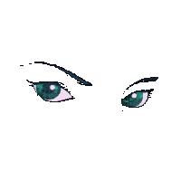
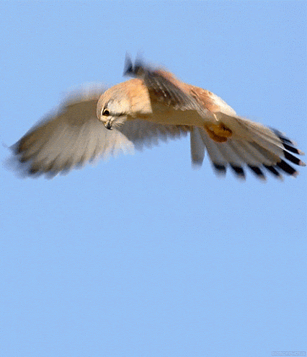
LOS DOS ALCONES.
Los dos halcones se lanzan sobre todo lo que se les presenta, sea bueno o malo.
Tengo que entrenarlos para que sólo se arrojen sobre presas buenas…
Son mis ojos.

Slide 4
La Biblia nos advierte que la lámpara de nuestro cuerpo son los ojos.
Mateo.6:22.
La lámpara del cuerpo es el ojo; así que, si tu ojo es bueno, todo tu cuerpo estará lleno de luz;
Si miramos solo cosas buena nuestro cuerpo va estar lleno de cosas buenas, pero si nuestros ojos ven solo cosas malas, nuestro cuerpo va estar lleno de cosas malas.
Mateo.6:23.
pero si tu ojo es maligno, todo tu cuerpo estará en tinieblas. Así que, si la luz que en ti hay es tinieblas, ¿cuántas no serán las mismas tinieblas?

Slide 5
Tener ojos buenos es poner la mira en las cosas de arriba.
Colosenses.3:2.
Poned la mira en las cosas de arriba, no en las de la tierra.
El pecado entra siempre por lo que vemos.
Eva vio.
Genesis.3:6.
Y vio la mujer que el árbol era bueno para comer, y que era agradable a los ojos, y árbol codiciable para alcanzar la sabiduría; y tomó de su fruto, y comió; y dio también a su marido, el cual comió así como ella.
Acan Vio.
Josue.7:21.

Slide 6
Pues vi entre los despojos un manto babilónico muy bueno, y doscientos siclos de plata, y un lingote de oro de peso de cincuenta siclos, lo cual codicié y tomé; y he aquí que está escondido bajo tierra en medio de mi tienda, y el dinero debajo de ello.
David vio.
II Samuel.11:2.
Y sucedió un día, al caer la tarde, que se levantó David de su lecho y se paseaba sobre el terrado de la casa real; y vio desde el terrado a una mujer que se estaba bañando, la cual era muy hermosa.
Por eso hermanos debemos ser como Job y hacer pactos con nuestros ojos.
Job.31:1.

Slide 7
Hice pacto con mis ojos; ¿Cómo, pues, había yo de mirar a una virgen?
Por eso debemos estar dispuesto a domar nuestros ojos para que vean solo cosas buenas.
Proverbios.4:25.
Miren tus ojos hacia adelante, y que tu mirada se fíje en lo que está frente a ti.
Debemos de estar dispuesto a sacarlo.
Mateo.5:29.
Por tanto, si tu ojo derecho te es ocasión de caer, sácalo, y échalo de ti; pues mejor te es que se pierda uno de tus miembros, y no que todo tu cuerpo sea echado al infierno.

Slide 8
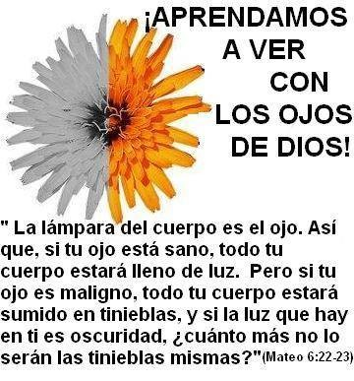

Slide 9
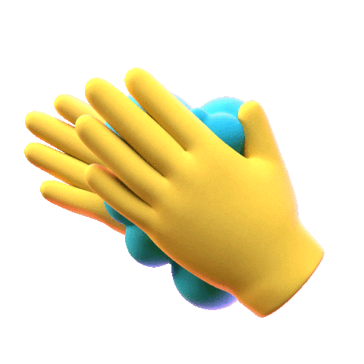
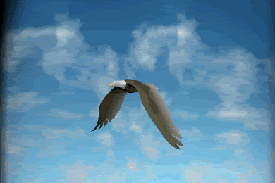
LAS DOS AGUILAS.
“Las dos águilas con sus garras hieren y destrozan.
Tengo que entrenarlas para que sólo se pongan al servicio y ayuden sin herir…
Son mis manos.

Slide 10
Igualmente nuestras manos pueden hacer grande cosas y debemos domarlas.
“Las manos” Es otro instrumento que puede ser usado para el mal.
Las manos pueden derramar sangre.
Proverbios.6:17.
Los ojos altivos, la lengua mentirosa, Las manos derramadoras de sangre inocente,
Isaías.1:15.
Cuando extendáis vuestras manos, yo esconderé de vosotros mis ojos; asimismo cuando multipliquéis la oración, yo no oiré; llenas están de sangre vuestras manos.

Slide 11
Es por eso que debemos de limpiar nuestras manos.
Santiago.4:8.
Acercaos a Dios, y él se acercará a vosotros. Pecadores, limpiad las manos; y vosotros los de doble ánimo, purificad vuestros corazones.
Nuestras manos pueden ser utilizadas para el pecado por ejemplo al robar, el instrumento que usamos es la mano, con las manos podemos hacer gestos o señas vulgares.
Dios no desea eso, él quiere que usemos las manos para trabajar.
Efesios.4:28.
El que hurtaba, no hurte más, sino trabaje, haciendo con sus manos lo que es bueno, para que tenga qué compartir con el que padece necesidad.

Slide 12
I Tesalonicenses.4:11.
y que procuréis tener tranquilidad, y ocuparos en vuestros negocios, y trabajar con vuestras manos de la manera que os hemos mandado,
El trabajo es una bendición de Dios y para ellos usamos nuestras manos.
Pero también podemos usarla para robar, matar, hacer gesto vulgares.
Por eso demos de domar nuestras manos para la Honra y Gloria de nuestro Dios.
Manejar cuidadosamente nuestras manos para el servicio de nuestro Dios.

Slide 13
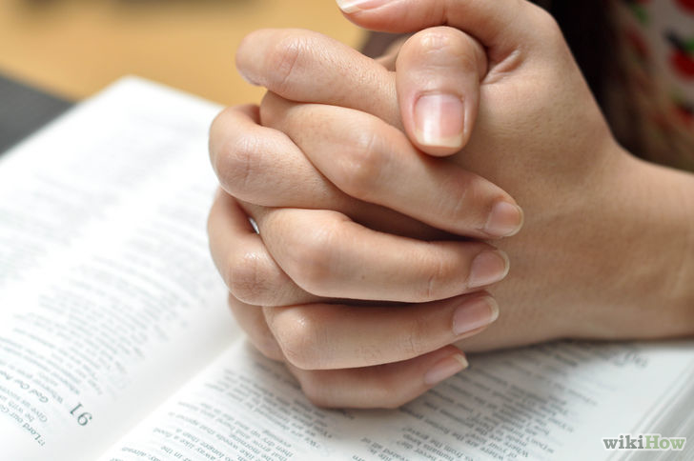

Slide 14
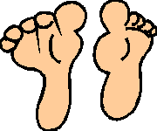
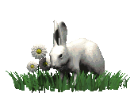
LOS DOS CONEJOS.
“Y los conejos quieren ir adonde les plazca, huir de los demás y esquivar las situaciones difíciles.
Tengo que enseñarles a estar quietos donde deben estar, aunque haya un sufrimiento, un problema, o cualquier cosa que no me gusta…
Son mis pies.

Slide 15
Los pies muchas veces los utilizamos para el mal.
Romanos.3:15.
Sus pies se apresuran para derramar sangre;
Proverbios.1:16.
porque sus pies corren hacia el mal, y a derramar sangre se apresuran.
Proverbios.6:18.
un corazón que maquina planes perversos, pies que corren rápidamente hacia el mal,
Debemos de usar los pies para hacer lo que agrada a Dios por eso
“Cuan hermosos son los pies de los que traen buenas nuevas”.
Isaías.52:7.

Slide 16
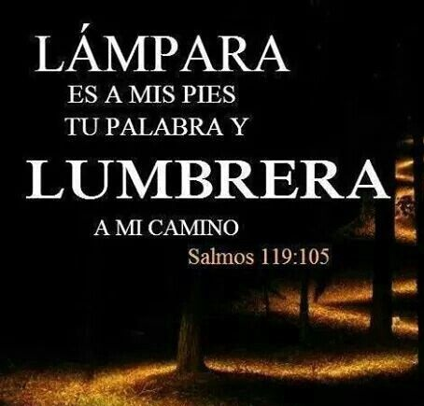
¡Qué hermosos son sobre los montes los pies del que trae buenas nuevas, del que anuncia la paz, del que trae las buenas nuevas de gozo, del que anuncia la salvación, y dice a Sion: Tu Dios reina!
“Cuan hermosos son los pies de los que anuncian el evangelio”.
Romanos.10:15.
¿Y cómo predicarán si no son enviados? Tal como está escrito: ¡CUAN HERMOSOS SON LOS PIES DE LOS QUE ANUNCIAN EL EVANGELIO DEL BIEN!
Usemos los pies para predicar el evangelio y así honrar a Dios.

Slide 17
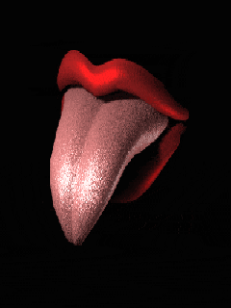
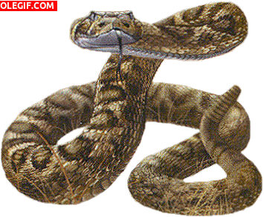
LA SERPIENTE.
“Lo más difícil es vigilar a la serpiente.
Aunque se encuentra encerrada en una jaula de 32 varillas, siempre está lista para morder y envenenar a los que la rodean apenas se abre la jaula.
Si no la vigilo de cerca, hace mucho daño…
Es mi lengua.

Slide 18
“La lengua”- La podemos usar para bien o para mal.
Salmos.10:7.
Llena está su boca de blasfemia, engaño y opresión; bajo su lengua hay malicia e iniquidad.
Con la lengua podemos pecar. ¿Cuándo?. Cuando con ella bendecimos pero también maldecimos.
Santiago.3:9.
Con ella bendecimos a nuestro Señor y Padre, y con ella maldecimos a los hombres, que han sido hechos a la imagen de Dios;
La lengua es un instrumento poderoso y Dios desea que lo usemos para honrarle y glorificarle, usemos este instrumento para proclamar el evangelio y hablar cosas que edifican.

Slide 19
Efesios.4:29.
No salga de vuestra boca ninguna palabra mala, sino sólo la que sea buena para edificación, según la necesidad del momento, para que imparta gracia a los que escuchan.
Colosenses.4:6.
Que vuestra conversación sea siempre con gracia, sazonada como con sal, para que sepáis cómo debéis responder a cada persona.
Y de la justicia de Dios.
Salmos.35:28.
Y mi lengua hablará de tu justicia y de tu alabanza todo el día.
Debemos de guardar la lengua del mal.
Salmos.34:13.

Slide 20
Guarda tu lengua del mal, y tus labios de hablar engaño.
Salmos.39:1.
Yo dije: Guardaré mis caminos, para no pecar con mi lengua; guardaré mi boca como con mordaza, mientras el impío esté en mi presencia.
Ya que la lengua del justo es plata escogida.
Proverbios.10:20.
La lengua del justo es plata escogida, pero el corazón de los impíos es poca cosa.
Hermanos usemos bien este instrumento ya que la muerte y la vida están en ella.
Proverbios.18:21.
Muerte y vida están en poder de la lengua, y los que la aman comerán su fruto.
De nosotros depende como usemos este instrumento.

Slide 21
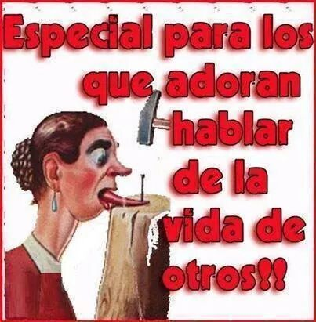

Slide 22
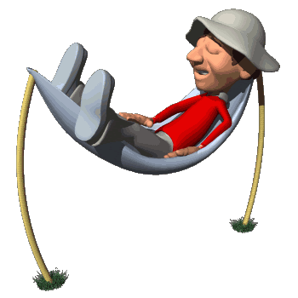
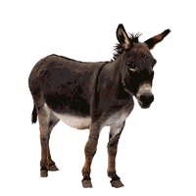
EL BURRO.
“El burro es muy obstinado, no quiere cumplir con su deber.
Pretende estar cansado y no quiere llevar su carga de cada día…
Es mi cuerpo.

Slide 23
El cuerpo es templo del Espíritu Santo.
I Corintios.6:19.
¿O no sabéis que vuestro cuerpo es templo del Espíritu Santo, que está en vosotros, el cual tenéis de Dios, y que no sois vuestros?
Por eso debemos usarlo para Glorificar a Dios.
I Corintios.6:20.
Pues por precio habéis sido comprados; por tanto, glorificad a Dios en vuestro cuerpo y en vuestro espíritu, los cuales son de Dios.
El cuerpo es para El Señor.
I Corintios.6:13.
Los alimentos son para el estómago y el estómago para los alimentos, pero Dios destruirá a los dos. Sin embargo, el cuerpo no es para la fornicación, sino para el Señor, y el Señor es para el cuerpo.

Slide 24
Por eso debemos presentar nuestro cuerpo en sacrificio vivo.
Romanos.12:1.
Por consiguiente, hermanos, os ruego por las misericordias de Dios que presentéis vuestros cuerpos como sacrificio vivo y santo, aceptable a Dios, que es vuestro culto racional.
Debemos de controlar nuestros cuerpo.
I Corintios.9:27.
sino que golpeo mi cuerpo y lo hago mi esclavo, no sea que habiendo predicado a otros, yo mismo sea descalificado.

Slide 25
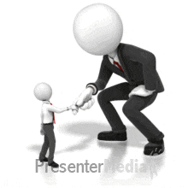
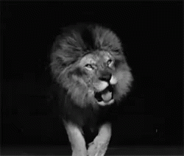
EL LEON.
“Finalmente, necesito domar al león, pues quiere ser el rey, quiere ser siempre el primero, es vanidoso y orgulloso…
Ese es mi corazón”.

Slide 26
Debemos de guardar el corazón.
Proverbios.4:23.
Con toda diligencia guarda tu corazón, porque de él brotan los manantiales de la vida.
¿Por qué?
Jeremias.17:9.
Más engañoso que todo, es el corazón, y sin remedio; ¿quién lo comprenderá?
Mateo.15:19.
Porque del corazón provienen malos pensamientos, homicidios, adulterios, fornicaciones, robos, falsos testimonios y calumnias.
Debemos limpiar nuestro corazón.
Lucas.6:45.

Slide 27
El hombre bueno, del buen tesoro de su corazón saca lo que es bueno; y el hombre malo, del mal tesoro saca lo que es malo; porque de la abundancia del corazón habla su boca.
Por eso debemos ser limpios de corazón.
Mateo.5:8.
Bienaventurados los de limpio corazón, pues ellos verán a Dios.
Por eso Dios nos pide que le amemos con todo nuestro corazón.
Mateo.22:37.
Y El le dijo: AMARAS AL SEÑOR TU DIOS CON TODO TU CORAZON, Y CON TODA TU ALMA, Y CON TODA TU MENTE.

Slide 28


Slide 29
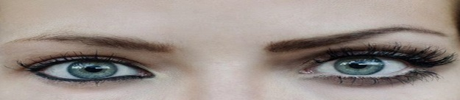
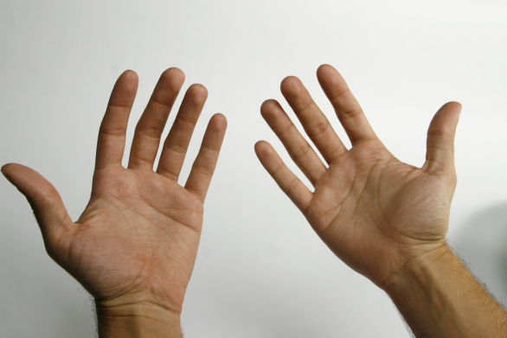
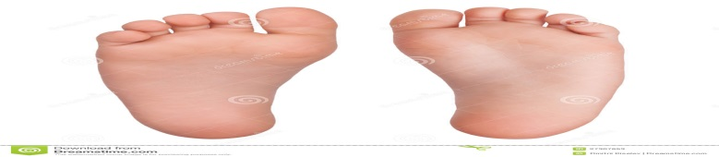
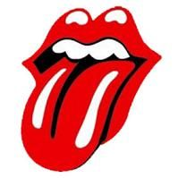
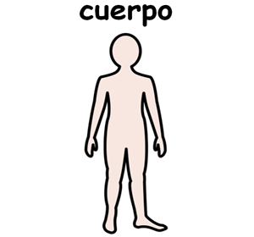

CONCLUSIÓN:
Debemos de saber controlar estos miembros del cuerpo.
Los Halcones- Nuestros Ojos.
Las Dos Águilas- Nuestras Manos.
Los Conejos- Nuestros Pies.
La Serpiente- Nuestra Lengua.
El Burro- Nuestro Cuerpo.
El León- Nuestro Corazón.
Que Dios nos de la sabiduría y la fuerza para poder vencer siempre atraves de su palabra.

Slide 30

DIOS NOS BENDIGA A TODOS.

